Slide 1
Доклад директора ОГБУ ДПО «Костромской областной учебно-методический центр» Кудряшова Дмитрия Николаевича
«Развитие региональной системы детских школ искусств в условиях правового регулирования и совершенствования законодательства об образовании.
Итоги Всероссийского круглого стола «Развитие системы детских школ искусств - 2021»

Slide 3
Федеральный закон от 24.03.2021 № 51-ФЗ "О внесении изменений в Федеральный закон "Об образовании в Российской Федерации"
Федеральный закон от 24.03.2021 № 51-ФЗ «О внесении изменений в Федеральный закон «Об образовании в Российской Федерации» принят Государственной Думой 10 марта 2021 года, одобрен Советом Федерации 17 марта 2021 года.
Цель внесения поправок в Федеральный закон «Об образовании в Российской Федерации» — создание правовых условий для сохранения существующей уникальной системы подготовки творческих кадров – от детских школ искусств до творческих вузов.
Закон определяет, что детские школы искусств создаются в целях обучения детей по дополнительным предпрофессиональным программам в области искусств. Таким образом реализация предпрофессиональных программ является для таких образовательных организаций приоритетной (в отличие от иных учреждений дополнительного образования — дворцов детского творчества, центров эстетического развития, студий и т.д.).

Slide 4
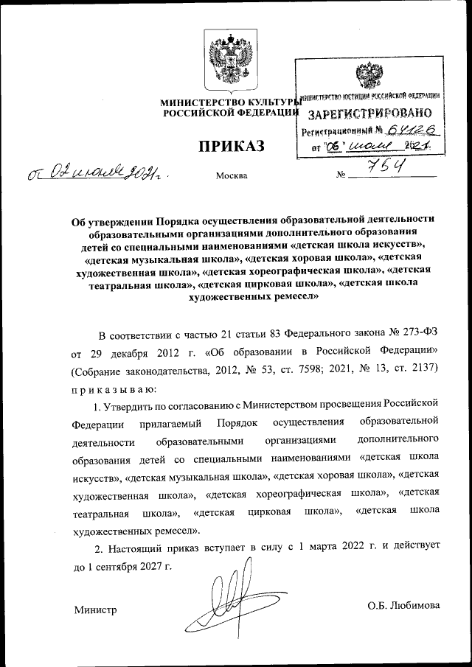
Приказом Министерствы культуры РФ № 754 утвержден Порядок осуществления образовательной деятельности образовательными организациями дополнительного образования детей со специальными наименованиями «детская школа искусств», «детская музыкальная школа», «детская хоровая школа», «детская художественная школа», «детская хореографическая школа», «детская театральная школа», «детская цирковая школа», «детская школа художественных ремесел» (Зарегистрирован 06.07.2021 № 64126).
Принятый Порядок детализирует положения статьи 83 федерального закона об образовании в части определения особого статуса детских школ искусств. В Порядке подчеркивается, что реализация предпрофессиональных программ является основным видом образовательной деятельности детских школ искусств, а обучение в таких школах осуществляется в очной форме.

Slide 5
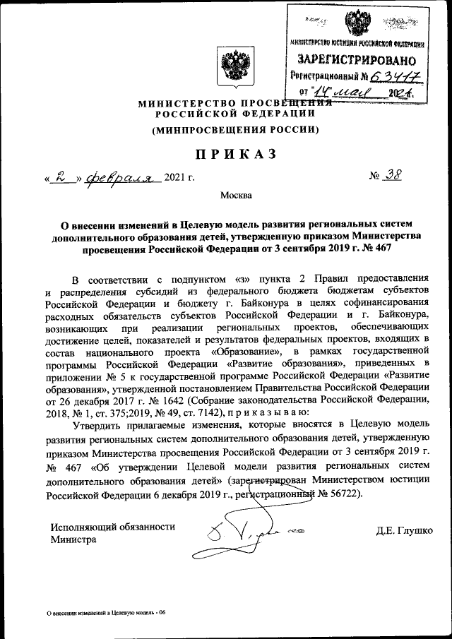
Приказом Минпросвещения России от 02 февраля 2021г № 38 детские школы искусств исключены из Целевой модели развития региональных систем дополнительного образования детей».
Образовательные программы в области искусств реализуются ДШИ без использования сертификатов персонифицированного финансирования на обучение.

Slide 6
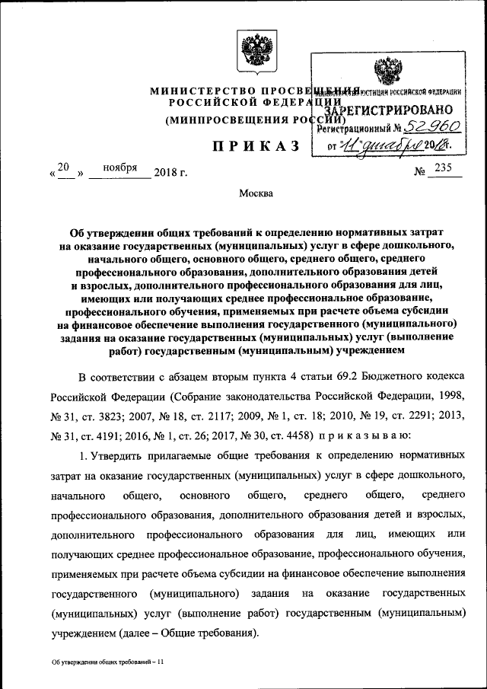
Приказ Минпросвещения России от 20 ноября 2018 года № 235 «Об утверждении общих требований к определению нормативных затрат на оказание государственных (муниципальных) услуг в сфере дошкольного, начального общего, основного общего, среднего общего, среднего профессионального образования, дополнительного образования детей и взрослых…. "
(Зарегистрирован 11.12.2018 № 52960)
«….нормативные затраты при реализации дополнительных образовательных программ определяются в расчете на человеко-час…» (пункт 4.1. приказа).
Исчерпывающий перечень этих нормативных затрат также дан в этом приказе — это пункты 6.1. — 6.5.
Следовательно, для муниципального задания берутся за основу расчеты не на 33 учебных недели, а на весь учебный год — 39-40 недель
источник: https://артресурс.рф/news

Slide 7
источник: https://артресурс.рф/

Slide 8
источник: https://артресурс.рф/

Slide 9
источник: https://артресурс.рф/

Slide 11
Детские школы искусств – победители Общероссийского конкурса «Лучшая детская школа искусств» (с 2014 года), полное наименование | Дата участия
1. Муниципальное бюджетное учреждение дополнительного образования города Костромы «Детская школа искусств № 4» | 2014 г.
2. Муниципальное казенное образовательное учреждение дополнительного образования «Никольская ДШИ» Костромского муниципального района Костромской области | 2014 г.
3. Муниципальное бюджетное учреждение дополнительного образования города Костромы «Детская художественная школа № 1 им. Н.П. Шлеина» | 2017 г.
4. Муниципальное бюджетное учреждение дополнительного образования «Детская музыкальная школа» городского округа город Буй | 2017 г.
5. Муниципальное бюджетное учреждение дополнительного образования «Детская музыкальная школа городского округа город Шарья Костромской области» | 2017 г.
6. Муниципальное бюджетное учреждение дополнительного образования города Костромы «Детская музыкальная школа № 1 им. М.М. Ипполитова-Иванова | 2018 г.

Slide 12
Преподаватели детских школ искусств, ставшие победителями Общероссийского конкурса «Лучший преподаватель детской школы искусств» (с 2009 года): ФИО, место работы, преподаваемый предмет | Дата участия
1.Сафронова Светлана Валерьевна - Лауреат общероссийского конкурса «Молодые дарования России и Лучший преподаватель ДШИ». Муниципальное бюджетное учреждение дополнительного образования города Костромы «Детская школа искусств № 4». Преподаватель хоровых и теоретических дисциплин. | 2010 г.
2. Ловчагова Людмила Анатольевна. Муниципальное бюджетное учреждение дополнительного образования «Детская музыкальная школа» городского округа город Буй. Преподаватель по классу баяна. | 2010 г.
3. Антонова Светлана Борисовна. МКОУДО «Минская ДШИ» Костромского муниципального района Костромской области. Преподаватель по классу гитары. | 2009 г.
4. Минаева Лариса Евгеньевна – 2 место. Муниципальное бюджетное учреждение дополнительного образования «Волгореченская детская школа искусств городского округа город Волгореченск Костромской области» (МБУ ДО «Волгореченская ДШИ»). Преподаватель живописи, рисунка. | 2011 г.
5. Альба Светлана Александровна. МКОУДО «Шуваловская ДШИ» Костромского муниципального района Костромской области. Преподаватель живописи. | 2012 г.
6. Демидова Валентина Игоревна – участник, станковая композиция. МБУ ДО «Волгореченская ДШИ» | 2013 г.
7.Малахова Таисья Алексеевна участник. Муниципальное бюджетное образовательное учреждение дополнительного образования «Красносельская детская музыкальная школа» Красносельского муниципального района Костромской области (МБОУДО «Красносельская ДМШ»). Преподаватель фортепиано | 2020 г.

Slide 13
Школы-лидеры
(могут представлять регион на Общероссийских конкурсах)
1) ДМШ № 3 г. Костромы,
2) Караваевская ДШИ Костромского муниципального района,
3) ДШИ пос. Чистые Боры,
4) ДМШ № 9 г.Костромы,
5) ДМШ №1 им. М.М. Ипполитова-Иванова г. Костромы.

Slide 14
Постановление Правительства Российской Федерации от 13.10.2020г. №1681, Москва
…….вводятся новые правила целевого обучения в колледжах и вузах.
В частности, устанавливается ответственность для образовательных организаций, которые направляют абитуриентов на целевое обучение, а после обязуются взять их к себе на работу. В случае отказа в трудоустройстве такие организации будут возмещать бюджету расходы на обучение целевика. Сейчас эти нормы действуют для всех организаций, которые направляют абитуриентов на учёбу, за исключением образовательных. Постановление Правительства ликвидирует этот пробел, вводя единые требования для всех.
Кроме того, по новым правилам количество бюджетных мест на целевое обучение, выделяемое регионам, будет согласовываться с органами государственной власти субъектов. Эта норма принята по поручению Президента.
Бюджетные места на целевое обучение ежегодно выделяются государством. Абитуриенты поступают в учебное заведение по направлениям будущих работодателей и учатся бесплатно. После получения диплома выпускник должен отработать не менее трёх лет в организации, которая его направила.

Slide 15
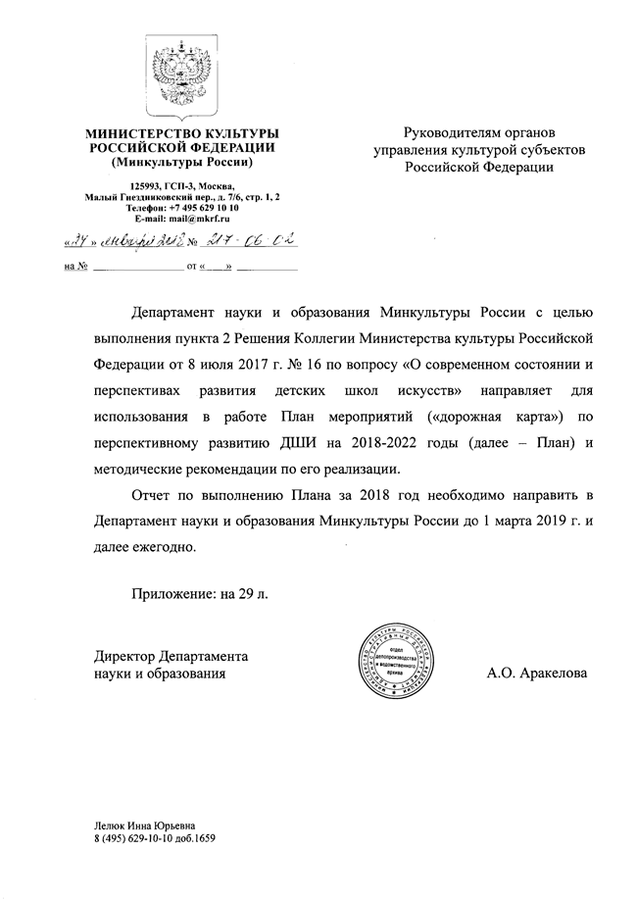
«План мероприятий («дорожная карта»)
по перспективному развитию детских школ искусств по видам искусств на 2018-2022 годы»
утверждён Минкультуры России 24.01.2018

Slide 16
Контингент обучающихся ДШИ отрасли «Культура» на начало учебного года
(в соответствии с отчетом по форме 1 –ДШИ отрасли «Культура» и «Образование»)

Slide 17
Контингент обучающихся ДШИ отрасли «Культура» на начало учебного года
(в соответствии с отчетом по форме 1 –ДШИ отрасли «Культура» и «Образование»)
По дополнительным общеразвивающим программам |  |  |  | По дополнительным предпрофессиональным программам
2018-2019 уч.г. | 2019-2020 уч.г. | 2020-2021 уч.г. | 2021-2022 уч.г. | 2018-2019 уч.г. | 2019-2020 уч.г. | 2020-2021 уч.г. | 2021-2022 уч.г.
78,4 % 8 437 чел. из 10767 обуч-ся | 63,4% 6 777 чел. из 10 692 обуч-хся | 45,8% 5 115 чел. Из 11 175 обуч-хся | 39% 4238чел. (+ 138 чел «Образование») Из 10878 обуч-хся «Культура» | 21,6 % 2330 чел. из 10767 обуч-ся | 36,6% 3 915 из 10 692 обуч-ся | 54,2% 6 060 чел. из 11 175 обуч-ся | 61% 6640 чел (+62 чел «Образование») Из 10878 обуч-хся в отрасли «Культура»

Slide 18
Анализ сведений о выпускниках, продолживших обучение в 2020-2021 учебном году
(в соответствии с отчетом по форме 1 –ДШИ отрасли «Культура» и «Образование»)
Выпуск учащихся в 2019 уч. году, чел (общее количество по всем программам) | Выпуск учащихся в 2020 уч. году, чел (общее количество по всем программам) | Всего продолживших обучение, чел./% ( от выпуска 2019-2020 уч.г.) | Количество выпускников, продолживших обучение по профилю (чел.)
 |  |  | СУЗ | ВУЗ
1662 | 2 855 Из них, прошедших итоговую аттестацию в отчетном году составило 1571, из них, 113 по предпрофессиональным, 1458 по общеразвивающим | 158/5,5 19 по предпрофессиональным программам, 139 по общеразвивающим | 100 | 58

Slide 19
11 – 12 ноября 2021 года, в г. Санкт-Петербурге, состоялся
Всероссийский круглый стол «Развитие системы детских школ искусств - 2021: правовое регулирование, эффективные практики».
директор ОГБУ ДПО «КОУМЦ»
Кудряшов Дмитрий Николаевич

Slide 20
11 – 12 ноября 2021 года, в г. Санкт-Петербурге, состоялся
Всероссийский круглый стол «Развитие системы детских школ искусств - 2021: правовое регулирование, эффективные практики».
Для дальнейшего укрепления и развития системы детских школ искусств участники Круглого стола внесли следующие предложения:
- в адрес органов управления культурой субъектов Российской Федерации и органов местного самоуправления:
-продолжать осуществлять меры по сохранению сети детских школ искусств, недопущению изменения их ведомственной принадлежности, сокращения сети за счет объединения ДШИ;
- содействовать развитию имеющейся региональной методической службы в сфере культуры, созданию региональной методической службы в сфере культуры в регионах, где такие службы отсутствуют;
- формировать региональные программы, обеспечивающие целевое обучение студентов в профессиональных образовательных учреждениях и учреждениях высшего образования отрасли культуры;
- разработать региональные программы поддержки молодых специалистов, способствующие притоку молодых кадров в ДШИ, в том числе, путем создания стажировочных площадок с участием студентов профессиональных образовательных организаций и вузов искусств;
- организовать эффективное взаимодействие с детскими школами искусств по вопросам обучения студентов, в том числе, целевого, практической подготовки, учитывающих потребности ДШИ в современных педагогических кадрах;
- рекомендовать образовательным организациям сферы культуры и искусств региона использование портала Федерального информационно- аналитического центра художественного образования «Артцентр.рус» в целях получения актуальной правовой и методической информации о системе художественного образования, обмена информацией о проведении всероссийских творческих мероприятиях и конкурсов;

Slide 21
11 – 12 ноября 2021 года, в г. Санкт-Петербурге, состоялся
Всероссийский круглый стол «Развитие системы детских школ искусств - 2021: правовое регулирование, эффективные практики».
Для дальнейшего укрепления и развития системы детских школ искусств участники Круглого стола внесли следующие предложения:
в адрес профессиональных образовательных организаций и организаций высшего образования сферы культуры и искусств:
- формировать образовательные программы среднего профессионального и высшего образования с учетом видов деятельности, связанных с подготовкой будущих преподавателей ДШИ, в том числе руководителей творческих коллективов;
- организовать эффективное взаимодействие с детскими школами искусств по вопросам обучения студентов, в том числе, целевого, практической
подготовки, учитывающих потребности ДШИ в современных педагогических кадрах;
- обеспечить создание баз педагогической практики студентов колледжей, училищ и вузов искусств в ДШИ;
- рассмотреть возможность направления информации об организуемых всероссийских и международных конкурсах и иных творческих мероприятиях, конференциях по вопросам развития художественного образования в Федеральный информационно-аналитический центр художественного образования в целях размещения информации о них на портале «Артцентр.рус».

Slide 22
В целях оказания методической помощи КОУМЦ:
- в 2021 году была создана группа в интернет-мессенджере (WhatsApp)
- организовано проведение методических онлайн-консультаций с руководителями ДШИ. (Видео - записи проведенных онлайн-консультаций можно просмотреть на странице «ВКонтакте» учебно-методического центра).
Методическую помощь вы всегда можете получить в отделе по образованию КОУМЦ, по телефону (4942) 47-31-01, старший методист Луиза Владимировна Арсланова и у сотрудников информационно-аналитического центра КОУМЦ по телефону (4942) 31-61-10, Светлана Сергеевна Яблокова.

Slide 23
Спасибо за внимание

